Slide 1
Фан-сайт по игре Genshin Impact
Индивидуальный проект ученика Лицея Академии Яндекса Владислава Кононенко

Slide 2
Для чего нужен сайт
Сайт GenshinFun – это фан-сайт для игроков, которые хотят узнать что-то новое о своей игре, найти решение для своих проблем и просто приятно провести время. В этом им могут помочь вкладки:
Арты – библиотека фан-артов по игре Genshin Impact
Биография – биография ахронтов (Архонт - бог с высоким уровнем контроля над одним из элементов. У каждого архонта также есть регион в Тейвате, который поклоняется архонту как богу.)
Новости – последние новости с популярных телеграмм каналов
Торговцы – список полезных торговцев, которые возможно помогут вам с получение какого-либо предмета

Slide 3



При создании я использовал:
PyCharm
Учебник и видео уроки Яндекс лицея
Компонеты bootstrap

Slide 4
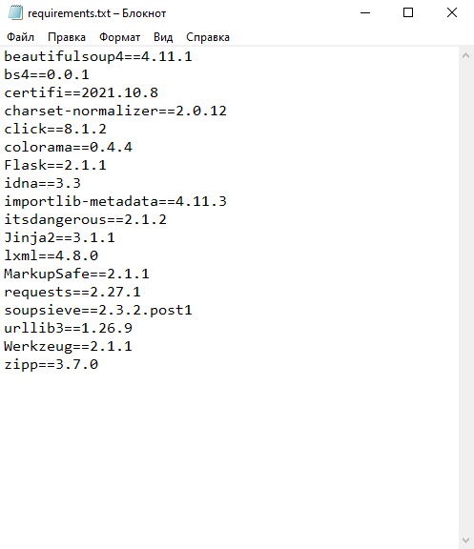

Slide 5
Планы на будущее:
Расширить библиотеку артов
Доработать функцию входа/регистрации
Подключить монетизацию
Сделать страницу «гайды на персонажей»

Slide 6
Спасибо за внимание

